Slide 1
Javaバイトコードをデコンパイルする
効果的なアルゴリズム
東京工業大学 情報理工学研究科
丸山冬彦
小川宏高 松岡 聡
Notes:
東京工業大学の丸山冬彦です。
本日は「Javaバイトコードを効率的にデコンパイルするアルゴリズム」について発表いたします。

Slide 2
デコンパイルとは
ソースプログラムのコンパイル
バイトコード
ソース
コンパイラ
バイトコードのデコンパイル
バイトコード
デコンパイラ
ソース
完全なデコンパイルは不可能
  同じ意味のプログラム、最適化の影響、失われる情報
Notes:
ここで、「デコンパイル」について説明します。
通常の「コンパイル」の場合、ユーザの手元にはソースプログラムがあり、これをコンパイラにかけて、バイトコードを得ます。
これに対し「デコンパイル」は、手元のバイトコードからソースコードを得る手続きになります。また、この時に使われるものが、「デコンパイラ」です。
しかし、完全なデコンパイル、つまり、元のソースプログラムを完全復元することは、実は、最初から不可能であることがわかっています。なぜなら、同じ意味を表すプログラムは、幾通りにも表すことができますし、最適化の影響もあります。また、ローカル変数の名前や、元のソースプログラムに含まれていたコメントなどを復元することは、全くできません。
結局、デコンパイルとは、バイトコードと同じ意味を持つソースプログラムを復元するという技術、ということになります。

Slide 3
背景
Javaバイトコードをデコンパイルする
従来の主な目的は、リバースエンジニアリング
元のプログラムがそこそこわかれば良い
式が復元されるだけでも、かなりうれしい
制御構造も復元されると、もっとうれしい
Notes:
これまでのデコンパイル目的は、主にリバースエンジニアリングでしたから、元のプログラムを理解する助けになれば良いというものでした。結局、「元のプログラムがそこそこわかれば良い」という面がありました。
この場合、ディスアセンブラでは、低レベルナスタックマシンのバイトコードが出力されるのに対し、簡単な式だけでも復元されていれば、これは非常にプログラムの理解の助けになります。
さらに、制御構造まで復元されれば、もっとうれしい。
従来のデコンパイラに対する期待というものは、ある意味で、この「できればうれしい」という程度の期待でした。

Slide 4
背景（その２）
OpenJITの一部として使いたい
  OpenJIT
    自己反映計算の概念を導入した開放型JITコンパイラ
    松岡研と富士通による共同研究
    Javaのクラスフレームワークとして構築される
    抽象度の高い中間コード上のプログラム変換や、最適化モジュールの実現（c.f. Suif [Lamら,1996]）
    Java言語の抽象構文木を使用
Java言語の文法にのっとった結果が欲しい
Notes:
これに対し、我々はデコンパイラをOpenJITの一部として使いたいと考えました。
OpenJITは、自己反映計算の概念を導入した開放型JITコンパイラで、我々松岡研究室と富士通の共同研究により、Javaのクラスフレームワークとして構築されるものです。
このOpenJITでは、抽象度の高い中間コードによるプログラム変換を支援するために、Java言語の抽象構文木を使っています。
そこで、我々はデコンパイラに対し、新たな水準の能力を求めました。
それは、「Java言語の文法にのっとった結果がほしい」というものです。

Slide 5
従来のデコンパイラでは不十分？
現に、復元できないプログラムがある
void test() {
outer:
for (int i=0; i<100; i++) {
switch (i) {
case 10:
for (int j=0; j<i; j++) {
System.out.print(j);
if (j==8)
continue outer;
}
case 11:
System.out.println("4");
break;
default:
System.out.println(i);
break;
}
System.out.println(”difficult!");
}
}
void test()
{
int i;
int j;
i = 0;
expression i
switch
case 10: goto 28
case 11: goto 57
default: goto 68
j = 0;
System.out.print(j);
continue;
if (j != 8) goto 39 else 41;
continue;
j++;
if (j < i) goto 33 else 57;
System.out.println("4");
System.out.println(i);
System.out.println("difficult!");
i++;
if (i < 100) goto 5 else 92;
}
mocha
Notes:
それでは、我々の目的に、従来のデコンパイラは不十分なのでしょうか？
結果は、満足できませんでした。現に復元できないプログラムがあります。
例えば、これはmochaという非常に有名なJava用のデコンパイラの例ですが、mochaは、この左のプログラムに対するバイトコードを右のように変換します。
大変、細かい表示で恐縮なのですが、ここにはJava言語にはないgotoが現れています。

Slide 6
関連研究
従来のデコンパイラ
  どれも技術的な詳細は不明
    mocha（http://www.brouhaha.com/~eric/computers/mocha.html）
    jasmine（http://members.tripod.com/~SourceTec/jasmine.htm）
    GuavaD（行方不明）
    jad（行方不明）など
Pep(Ole Agesen, 1997)
  JavaバイトコードをSelfVMで実行
    SelfVMには条件分岐命令がない
    最終的には、SelfVMに条件分岐命令を導入
Notes:
ここで、関連研究を紹介しましょう。
まず、従来のデコンパイラですが、mocha、jasmine、GuavaD、jadなど、いくつかあげられますが、どれも技術的な詳細が不明です。また、我々の目的にも十分ではありません。
ほかに､いわゆるデコンパイラとは多少趣が異なりますが、Pepという、JavaバイトコードをSelf仮想機械で実行するシステムでは、その初期の実装において、デコンパイラのようにJavaバイトコードを解析していました。しかしながら、主に効率上の理由から、Self仮想機械にジャンプを導入することにより、この種の解析は止めました。

Slide 7
関連研究(その２)
Krakatoa(Proebstingら, 1997)
  RamshawがPascal用に提案したアルゴリズム(Lyle Ramshaw, 1988)の拡張
    不自然だが、Javaの文法にのっとった結果
  パターンマッチングによる書き換え
    不自然なコードから自然なコードへ
  アドホックで、潜在的に遅い
    より自然なコードに復元するためには、多数のパターンが必要
Notes:
ほかに、KrakatoaというJava用のデコンパイラが提案されています。Krakatoaは、RamshawがPascal用に提案した、gotoを取り除くアルゴリズムを拡張して採用し、まずは、不自然だけれども、Javaの文法にのっとったデコンパイル結果を得ます。
次に、不自然な結果に対してパターンマッチングによる書き換えを行うことにより、自然なプログラムに変換します。
このアルゴリズムは、複雑で、潜在的に遅いものです。

Slide 8
Krakatoaの手法
Ramshaw’s
stmt0
if exp1 goto L1;
if exp2 goto L2;
L1: stmt1
L2: stmt2
stmt0
L2: for(;;) {
L1: for(;;) {
if exp1 break L1;
if exp2 break L2;
break L1; }
stmt1
break L2; }
stmt2
Pattern matching
stmt0
if (exp1|| !exp2)
stmt1
stmt2
Notes:
これはKrakatoaの方式の例です。
ベーシックブロックごとの解析が終わった段階で、このようなプログラムが与えられている場合、まず、Ramshawのアルゴリズムを用いてこの右のようなプログラムを得ます。
不自然でしょう。しかし、一応Javaの文法にのっとった結果となっていることは認められます。
Krakatoaでは、さらに、このプログラムに対し、パターンマッチングによる書き換えを行います。その結果、この左下のプログラムが得られます。
しかしながら、本当に自然なプログラムを得るためには、パターンを膨大に必要とするのではないでしょうか。

Slide 9
用語説明
ドミネートする、ドミネータ
  フローグラフの、先頭ノードからノードBへ至る全てのフローがノードAを通るとき、ノードAはノードBをドミネートするという。このとき、ノードAをノードBのドミネータという。
ドミネータツリー
  ノード同士のドミネート関係をツリーで表現。
バックエッジ
  ノードAがノードBをドミネートするときのB →A。
Notes:
ここで、これ以降の説明の便宜のために、いくつかの用語を説明します。
フローグラフの、先頭ノードからノードBへ至る全てのフローがノードAを通る時、ノードAはノードBをドミネートするといい、この時、ノードAをノードBのドミネータといいます。
また、ノード同士のドミネート関係をツリーで表現したものを、ドミネータツリーといいます。これは、親が子をドミネートするツリーです。
それから、ノードAがノードBをドミネートするときのB→Aのエッジを、バックエッジといいます。

Slide 10
用語説明（その２）
ヘッダ
  制御構造の先頭に位置するノード
後続ノード
  制御構造全体に対する、次のノード
Notes:
他に、コントロールフローグラフ上で、制御構造の先頭に位置するノードを単にヘッダと呼ぶことにします。
また、制御構造全体に対する、次のノード、すなわち、制御構造を抜けた直後にフローの到達するノードを、後続ノードと呼ぶことにします。

Slide 11
例
コントロール
フローグラフ
ドミネータ
ツリー
Statement1;
while(cond1){
if(cond2)
Statement2;
Statement3;
}
Statement4;
1
ヘッダ
1
ヘッダ
2
2
3
6
3
後続ノード
4
4
5
6
5
バックエッジ

Slide 12
デコンパイラの概要
コントロールフローグラフとドミネータツリーの構築
単純な式の復元
複雑な式の復元
制御構造の復元
結果の出力
本研究の主題であり、
複数の構造が
再帰的に含まれる
Javaの制御構造を
復元する。
バイトコードを
ベーシックブロックに分割し
ベーシックブロック間を
有向エッジで連結
ドミネータツリーを構築
条件式や
ショートサーキットされた
論理式など、
ベーシックブロックをまたぐが
お決まりのフローで表される式
を復元する。
ベーシックブロックを
またがない式を
シンボリック実行により復元
スタックマシンの命令を
後置記法の式として解釈し
計算のかわりに式を出力
結果を抽象構文木として
出力する。
Notes:
さて、デコンパイラの仕事は、次のように分けて考えることができます。
まず、最初は、バイトコードの解釈であり、これには、コントロールフローグラフの構築や、ベーシックブロック内の解析、すなわち、式の復元が含まれます。これらは、比較的容易な処理です。
次に、コントロールフロー解析を行います。これには、条件式や、ショートサーキットされた式などの複雑な式を復元する処理と、制御構造を復元する処理が含まれますが、前者が容易なのに対して、後者は難しく、また、十分に研究されているとはいえません。そこで、本研究ではこの、制御構造の復元を主題としています。
そして、最後に、結果を出力します。
実際、我々のデコンパイラは、この手順でデコンパイルを行います。

Slide 13
制御構造の復元
構造化されていないコントロールフローグラフをJavaの制御構造を用いて表す。
  Javaの制御構造(if, for, while, do-while)は、全て条件分岐とジャンプで実現されている。
コントロールフローグラフを直接取り扱うのは難しい。
Notes:
本研究で考える問題は、制御構造の復元です。
これは、構造化されていないコントロールフローグラフをJavaの制御構造を用いて表すということです。
また、結果は、Javaの抽象構文木として表すことにします。
しかし、コントロールフローグラフを直接取り扱うのは、実は、非常に難しい問題です。

Slide 14
どこが難しいか？
一つのノードだけを見て、制御構造が分かるわけではない。
ループを含むフローグラフの辿り方は無限にある。
調べている部分が、本当に、制御構造全体を表しているか？
1
2
3
4
5
6
Notes:
コントロールフローグラフを直接取り扱うと、どこが難しいかといいますと、
主に
一つのノードだけを見て、制御構造がわかるわけではない。
ということと、
ループを含むフローグラフの辿り方は無限にある。
ということに由来します。
結局、必要な情報の選別が難しいのです。

Slide 15
着目
性質：
  Javaの制御構造は、それぞれ、ドミネータツリー上でひとつのサブツリーをなす
  Javaはブロックが完全な入れ子になる言語
ドミネータツリーを辿り、制御構造を復元
制御構造ごとの復元が可能なので、効率的
Notes:
そこで我々は、コントロールフローグラフに対応して作られるドミネータツリーの特徴に着目しました。
Javaの制御構造は、それぞれ、ドミネータツリー上でひとつのサブツリーをなします。これは、Javaが、ブロックが完全に入れ子になる言語であることに由来します。
この特徴から、ドミネータツリーを辿ることによって、制御構造を復元することができます。
さらに、制御構造ごとの復元が可能なので、効率的と期待できます。

Slide 16
抽象構文木と
ドミネータツリーの類似
赤
String msg = “Good “;
if (sleepy())
msg += “night!”;
else
! msg += “morning”;
println(msg);
return;
if文
黒
青
緑
Notes:
また、もともと抽象構文木とドミネータツリーは、良く似た特徴を持っています。
例えば、この左のプログラムに対する抽象構文木は、左のようになりますが、これは、ドミネータツリーにもなっています。
左のプログラムの赤い部分が、こちらの丸赤に対応しています。
紫、緑、青、黒についても同様です。

Slide 17
バイトコードから
直接得られる制御情報
ループ構造とswitch構造の概要
  ヘッダ
    バックエッジあるいは専用の命令からわかる
  構造の中身にあたるサブツリーの先頭
if構造以外のヘッダ（だけ）
  ループ構造のヘッダ
  (for, while, do-while)
  switch構造のヘッダ
Notes:
さて、ドミネータツリーを使った制御構造の復元を考えるにあたって、まずは、簡単にわかる情報をあげておきます。
一つは、ループ構造とswitch構造の概要がわかります。
まず、構造のヘッダは、バックエッジあるいは専用の命令の存在自体からわかります。
また、構造の中身にあたるサブツリーの先頭がわかります。なぜなら、中身は必ず、ヘッダにドミネートされるからです。
結局、if構造以外のヘッダは簡単にわかることになります。
Javaのもつ制御構造は、for文、while文、do-while文のいずれかによるループ構造と、switch文と、if文だけだからです。

Slide 18
The Algorithm
Notes:
以上を踏まえて、我々は、次のようなアルゴリズムで制御構造を復元することを提案します。

Slide 19
アルゴリズム
第一段階
  if構造以外のヘッダを識別する。
第二段階
  各ヘッダの本体と後続ノードを識別し、制御構造を選択する。
    後続ノードは、制御構造外のノードであるから、制御構造内から外へのエッジの行き先の中から選ぶ。
    後続ノードは、break文の正当な行き先となる。
    制御構造を決めるとcontinue文の正当な行き先が決まる。

Slide 20
アルゴリズム（その２）
第三段階
  if構造を復元する。
    if構造以外の構造は全て復元済み。
    残った条件分岐は、全てif構造。
第四段階
  break/continue文を復元する。
    行き先となり得るノードは既知である。
最終段階
  解析結果を、Java言語の抽象構文木で表す。

Slide 21
Example

Slide 22
例で用いるプログラム
ソースプログラム
バイトコード
void daily() {
gotoLab();
while (!hungry())
{
if(emergency())
break;
if (!tired())
study();
else
play();
}
}
text_start:
aload_0
invokevirtual gotoLab()
goto PC_32
PC_7:
aload_0
invokevirtual emergency()
途中省略
PC_32:
aload_0
invokevirtual hungry()
ifeq PC_7
PC_39:
return

Slide 23
前段階（解析前）
1
gotoLab()
コントロールフローグラフ
2
空
4
5
hungry()
空
空
emergency()
tired()
3
return
7
6
play()
study()

Slide 24
ドミネータツリー
1
前のスライドのコントロールフローグラフに対応
ノードの番号は、コントロールフローグラフのノードの番号と一致
  好きなときに、フローグラフの情報も参照できる
  以降では区別しない
2
3
4
5
6
7

Slide 25
第一段階： ヘッダを識別する
1
gotoLab()
ツリーを探索する。
空
ループヘッダ
バックエッジ
６→２，７→２
2
空
hungry()
return
６→２はバックエッジ
ノード２はループヘッダ
3
4
emergency()
空
5
tired()
play()
study()
７→２はバックエッジ
ノード２はループヘッダ
6
7

Slide 26
第二段階：
後続ノードを探し制御構造を選ぶ
ノード２のループ構造
1
gotoLab()
ループ本体を識別する。
ループヘッダ
後続ノードはノード３
バックエッジは
６→２，７→２
while(!hungry())ノード４
空
空
空
後続ノードを見つける (内→外を探す）。
ループヘッダ
バックエッジ
６→２，７→２
2
2
2
空
return
hungry()
hungry()
hungry()
４→３
，２→３
：ノード３
3
4
4
制御構造を選ぶ。
emergency()
空
ヘッダで終了判定
ヘッダが条件分岐のみ
バックエッジが複数存在
5
5
tired()
play()
study()
6
6
7
7

Slide 27
第三段階： if構造を復元する
残りの条件分岐は全てif構造
1
gotoLab()
while(!hungry())ノード４
if(emergency())ノード３
2
2
ノード５のif構造
空
空
return
ノード６とノード７は
ノード２に合流。
3
4
emergency()
空
空
if(tired())ノード６
else ノード７
5
ノード４のif構造
tired()
play()
study()
４→３のエッジは
breakで表せる。
6
7

Slide 28
第四段階： break/continueを復元する
breakまたはcontinueで表せるエッジを変換
1
gotoLab()
while(!hungry())ノード４
if(emergency())ノード３
if(emergency())break;
2
2
空
空
return
if文を持つノード４はノード３をドミネートしない。
3
4
空
空
if(tired())ノード６
else ノード７
5
if(tired())ノード６
else ノード７
play()
study()
ノード５はノード２をドミネートしないが、ループ末尾。
6
7

Slide 29
最終段階： 結果を出力する
結果を抽象構文木に変換する。
1
gotoLab()
while(!hungry())ノード４
gotoLab()
if(emergency())break;
2
2
空
return
while(!hungry())
if(tired())ノード６
else ノード７
body
3
4
if(emergency())
空
then
break;
5
play()
study()
if(tired())
then
else
play();
study();
6
7
return;

Slide 30
解析結果
元のプログラム
解析結果の表すもの
void daily() {
gotoLab();
while (!hungry())
{
if(emergency())
break;
if (!tired())
study();
else
play();
}
}
gotoLab();
while (!hungry())
{
if(emergency())
break;
if (tired())
play();
else
study();
}
return;

Slide 31
Evaluation

Slide 32
評価
本研究のアルゴリズムの実装として、OpenJITのデコンパイラ部分を使用
  テスト用ドライバを使用した。
比較対象として、mocha-b1を使用
評価環境
  Sun Ultra60 (UltraSparc2 300MHz x 2, 256MB)
  JDK-1.1.7Bと付属のJava仮想マシン

Slide 33
デコンパイル結果（mochaの場合）
gotoが現れている。
void test() {
outer:
for (int i=0; i<100; i++) {
switch (i) {
case 10:
for (int j=0; j<i; j++) {
System.out.print(j);
if (j == 8)
continue outer;
}
case 11:
System.out.println("4");
break;
default:
System.out.println(i);
break;
}
System.out.println(”difficult!");
}
}
void test()
{
int i;
int j;
i = 0;
expression i
switch
case 10: goto 28
case 11: goto 57
default: goto 68
j = 0;
System.out.print(j);
continue;
if (j != 8) goto 39 else 41;
continue;
j++;
if (j < i) goto 33 else 57;
System.out.println("4");
System.out.println(i);
System.out.println("difficult!");
i++;
if (i < 100) goto 5 else 92;
}
mocha

Slide 34
デコンパイル結果（本研究）
適切に復元されている。
void test() {
outer:
for (int i=0; i<100; i++) {
switch (i) {
case 10:
for (int j=0; j<i; j++) {
System.out.print(j);
if (j == 8)
continue outer;
}
case 11:
System.out.println("4");
break;
default:
System.out.println(i);
break;
}
System.out.println(”difficult!");
}
}
void test() {
(= lv1#0 0);
{lbl0: for (; (< lv1#0 100) ; (= lv1#0 (+ lv1#0 1))) {
switch (lv1#0) {
case 10:
(= lv2#0 0);
for (; (< lv2#0 lv1#0) ; (= lv2#0 (+ lv2#0 1))) {
(method (((java#0.lang).System).out) print lv2#0);
if (== lv2#0 8) continue lbl0;
}
case 11:
(method (((java#0.lang).System).out) println "4");
break;
default:
(method (((java#0.lang).System).out) println lv1#0);
break;
}
(method (((java#0.lang).System).out) println "difficult!");
}
return;
}
本研究

Slide 35
速度比較
我々のものとmochaの両方で適切にデコンパイルできるプログラムを１００回デコンパイルする時間を比較
右のプログラムを使用
public class Exam0{
void test(int x){
while(x<100){
System.out.println(“Hi!”);
if(jammed())continue;
if(interrupted())break;
System.out.println(“All”);
}
System.out.println(“bye”);
}
boolean interrupted()
{ return false; }
boolean jammed()
{ return false; }
}

Slide 36
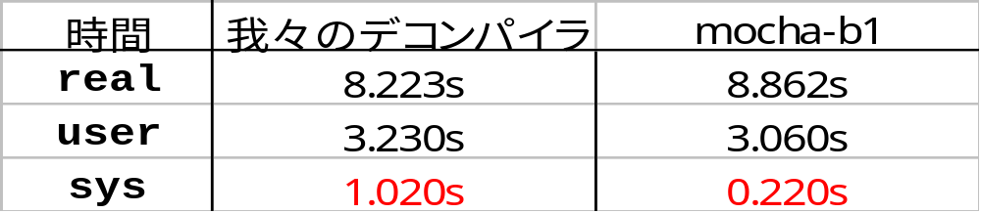
速度比較の結果
mocha-b1の方がわずかに速い。
有意な差は、システム時間のみ。
  デコンパイル対象のクラスファイルを読み込む時間が大きい。
我々のアルゴリズムは、より完全に制御構造を復元し、かつ、遅くはない。

Slide 37
処理速度の詳細
我々のデコンパイラの処理速度の詳細
  mochaについては、調査不能
  ‘java -prof’コマンドで、プロファイルを取得
  さまざまなバイトコードで確かめるために、我々のデコンパイラを構成する221個のクラス、1460個のメソッド全てをデコンパイルする時間を調査
  結果の考察の便利のために、デコンパイル結果の出力部分を省いたものを使用
    出力にかかる時間が大、かつ、分散されている

Slide 38
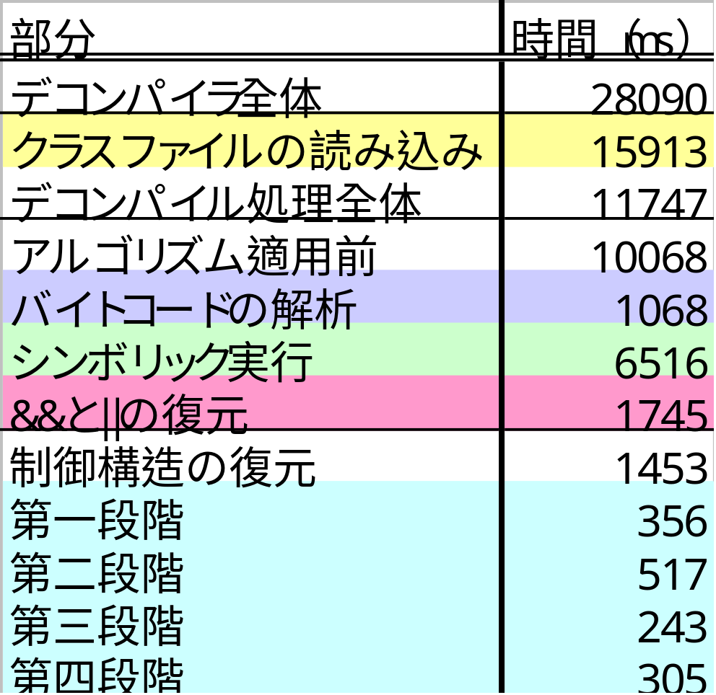
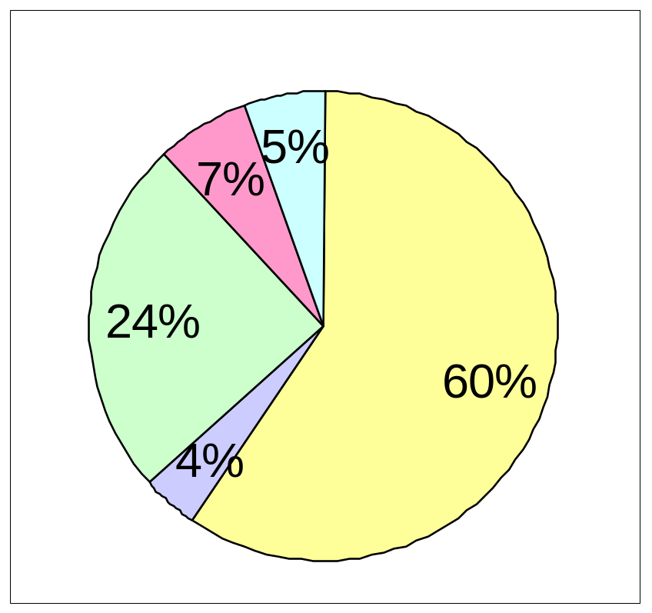
プロファイルの結果
デコンパイル処理
だけでみても、１２％
制御構造をより完全
に復元しても、デコン
パイラは遅くならない。
制御構造の復元に要する時間は全体のわずか５％
クラスファイルの読み込みが遅い
シンボリック実行も遅い
寿命が短く、多量の
オブジェクトの生成破棄
が問題か？
HotSpotなど、最近の
VMで、改善される？
OpenJITでは、
VMのクラスローダを
使うので、速い。
デコンパイラ単体での
改善も可能。

Slide 39
考察
mochaでは復元できない制御構造を、我々のアルゴリズムは復元できた。
処理速度は、mochaと同等。
デコンパイルにかかる処理時間の多くは、制御構造の復元以前の部分に費やされている。
特に、シンボリック実行（式の復元）に時間がかかっている。
  最近のVM（HotSpotなど）を用いるだけで、改善可能。
  無駄なオブジェクトの生成破棄を止める。

Slide 40
結論
本研究の提案したアルゴリズムの有効性が確かめられた。
  他の構造化言語への適用も期待できる。
提案したアルゴリズムは、従来のものに比べて、同程度の速度で、より良く制御構造を復元できる。
制御構造の復元にかかる時間は、デコンパイラ全体の処理時間に対して十分短い。

Slide 41
今後の課題
より完全な実装を行う。特に、高速化を行う。
最近のVMを用いた更なる評価を行う。
  ボトルネックとなっている、シンボリック実行部分は最近のVMで高速化されるか？
mocha以外のデコンパイラとの比較。
高度な最適化を行うコンパイラのコードは？
ソースを出力するデコンパイラにする。

